Slide 1

занятие 3

Slide 2
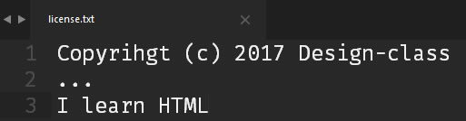
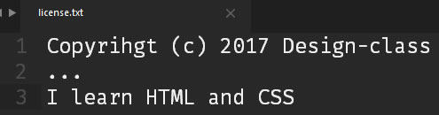
Лабараторная работа 9 - конфликты при слиянии branches
В master branch есть файл license.txt с содержимым
Создаем новый branch по имени cat и переходим в него
$ git checkout –b cat
Вносим изменения в файл
Делаем commit в branch cat и переходим в branch master
$ git add .
$ git commit –m "change line number 3"

Slide 3
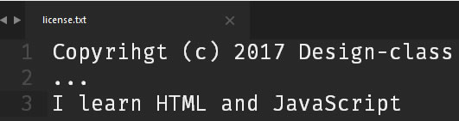
Возвращается в master branch
$ git checkout master
вносим изменения в файл license.txt
Делаем commit этого файла
$ git commit –m "add JavaScript to line 3"
Теперь хотим сделать слияние branches
master
cat
HEAD

Slide 4
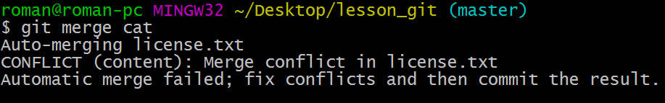
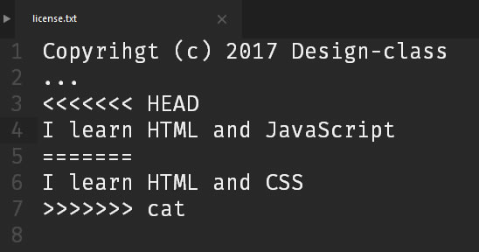
$ git merge cat
GIT выдаст сообщение о конфликте так как он сам не может принять решение какую версию теста в строке 3 выбрать
Кроме того он отметит в файле участки конфликта.
Этот текст из master branch
Этот текст из master branch

Slide 5
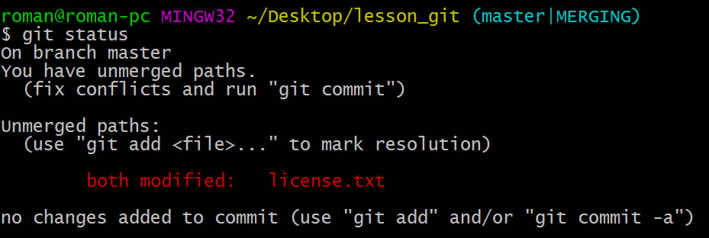
Можно определить где произошел конфликт. Для этого выполним
$ git status

Slide 6
Надо вручную отредактировать файл, оставив тот текст который нужен. Например оставим так
Выполняем команду
$ git commit –a
ВНИМАНИЕ !!! Включится текстовый редактор vi для того, чтобы в нем отредактировать message
Команды управления редактора vi
ESC
Переход в режим выполнения комманд
i
Переход в режим ввода текста
:wq
Сохранить и выйти из редактора
:q!
Выйти из редактора без сохранения

Slide 7
Можно прервать слияние (abort merge) командой
git merge –abort

Slide 8
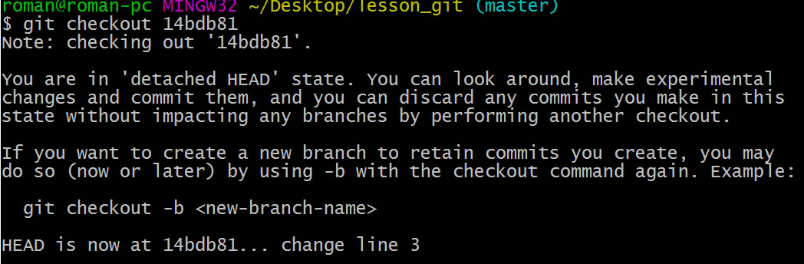
Лабараторная работа 10
Есть линейка коммитов, и мы хотели бы посмотреть что было например в коммите 14bdb81 но при этом оставить линейку коммитов без изменений
Выполняем команду
$ git checkout 14bdb81

Slide 9
Был создан отдельный branch с данными, которые хранятся в репозитории в точке 14bdb81
В этом branch можно работать, но если перейти в master branch то этот branch будет удален.
Чтобы его сохранить, надо выполнить команду
git checkout -b <имя_branch>
master
14bdb81
HEAD
7299bb2
0f3e662
14bdb81
14bdb81
8bd8db1

Slide 10
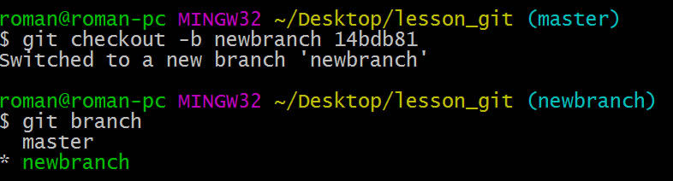
Можно также выполнить команду
$ git checkout –b <имя_branch> 14bdb81

Slide 11
Игнорирование файлов
Чтобы сказать GIT какие файлы не нужно отслеживать, надо в корне рабочего каталога создать файл .gitignore
Его содержание – один файл в одной строке
При этом можно использовать:
- базовые регулярные выражения * ? []
- отрицание !
- файлы в каталоге -> для этого указать путь к каталогу от
корня, и поставить в конце прямой слеш /
Например
*.php // игнорировать файлы с расширением php
!index.php // не игнорировать файлы с index.php
adm/ // игнорировать файлы в каталоге adm
Создать файл .gitignore из коммандной строки UNIX можно как
touch .gitignore
При этом для самого файла .gitignore надо сделать commit

Slide 12
Домашнее задание
Выполнить лабараторные работы № 9, 10

Slide 14
master
cat
HEAD

